Slide 1

Dr J. Jezioro

Slide 2

Początkowo polski ustawodawca chronił jedynie bazy danych posiadające cechy utworów; od 10.11.2002 r., tj. od wejścia w życie ustawy z 27.7. 2001 r. o ochronie baz danych, ochronie podlegają także bazy danych które nie posiadają takich cech.
W ujęciu funkcjonalnym i konstrukcyjnym ochrona ta przypomina ochronę udzielaną przedmiotom praw pokrewnych - jednak wobec uregulowania jej poza PrAut – utrwaliło się określanie jej jako ochrony sui generis.
Polskie uregulowanie stanowi przejaw dostosowania prawa polskiego do uregulowania unijnego, dotyczy to zasadniczo - dyrektywy nr 96/9/WE z 11.3.1996 r. w sprawie ochrony prawnej baz danych (Dz. Urz. WE L 77 z 27.03.1996).

Slide 3
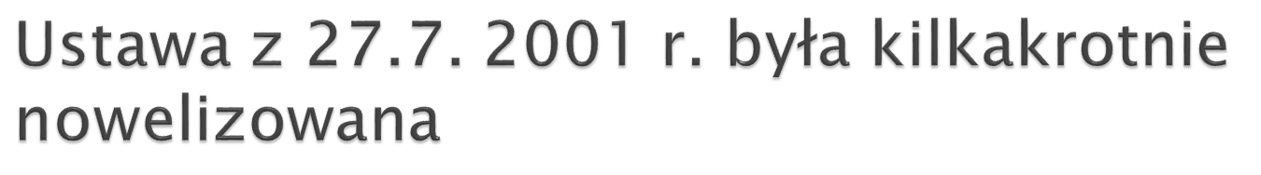
Istotne znaczenie ma zwłaszcza nowelizacja wynikająca z ustawy z 9.5.2007 r. o zmianie ustawy o prawie autorskim i prawach pokrewnych oraz niektórych innych ustaw (Dz. U. Nr 99, poz. 662),

Slide 4

Baza danych - zbiór danych lub jakichkolwiek innych materiałów i elementów zgromadzonych według określonej systematyki lub metody, indywidualnie dostępnych w jakikolwiek sposób, w tym środkami elektronicznymi, wymagający istotnego, co do jakości lub ilości, nakładu inwestycyjnego w celu sporządzenia, weryfikacji lub prezentacji jego zawartości (art. 2 ust. 1 pkt. 1/).
Bazy danych podlegają ochronie określonej w tej ustawie niezależnie od ochrony przyznanej na podstawie PrAut bazom danych spełniającym cechy utworu.
Ochrona przyznana bazom danych nie obejmuje programów komputerowych użytych do sporządzenia baz danych lub korzystania z nich (art. 4 UBazD).

Slide 5

Zgodnie z art. 13 UBazD, prawo do bazy danych nie narusza ochrony treści bazy danych udzielanej na podstawie PrAut lub ochrony jakichkolwiek składających się na bazę danych elementów, udzielanej na podstawie przepisów o wynalazkach, znakach towarowych, wzorach przemysłowych, oznaczeniach pochodzenia, zwalczaniu nieuczciwej konkurencji, tajemnicy prawnie chronionej, ochronie informacji niejawnych, ochronie danych osobowych, a także prawa cywilnego i prawa pracy.

Slide 6

Pierwotnie luka w prawie - brak podstaw do ochrony zarówno na podstawie PrAut, jak i ustawy z 27.7.2001 r. tych elementów baz danych będących utworami, które nie mają charakteru twórczego.
Prowadziło to do nieuzasadnionego zróżnicowania „intensywności” ochrony w istocie takich samych elementów, jeśli stanowią one część baz będących utworami oraz pozostałych. Paradoksalnie te ostatnie chronione są „silniej” bo objęte są w pełnym zakresie ochroną sui generis.

Slide 7

Zbiór danych lub jakichkolwiek innych materiałów; ,
uporządkowany według określonej systematyki lub metody,
którego elementy są indywidualnie dostępne.
Ustawa nie określa minimalnej wielkości takiego zbioru - bazami danych mogą być już zbiory złożone z kilku lub kilkunastu elementów, pod warunkiem że elementów tych jest na tyle dużo, iż można mówić o spełnieniu innych przesłanek koniecznych istnienia bazy danych, jak np. o uporządkowaniu ich wedle określonej systematyki lub metody.

Slide 8

„Dane lub jakiekolwiek inne materiały„ - wszelkie materiały, w tym również utwory chronione prawem autorskim.
Charakter materiałów zamieszczanych w bazie, w tym ich ochrona na podstawie prawa autorskiego lub innych regulacji (np. danych osobowych, prawa własności intelektualnej) nie ma znaczenia dla powstania i intensywności ochrony prawem odrębnym do bazy danych.

Slide 9
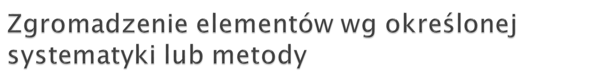
„Systematyczność" lub „metodyczność" w zestawieniu elementów zbioru nie może cechować się charakterem twórczym, gdyż twórczość przejawiająca się w doborze, układzie itp. zestawienia, przesądza o ochronie bazy prawem autorskim, co przy rozwiązania przyjętym w ustawie, wyklucza automatycznie ochronę prawem odrębnym do bazy danych.
Systematyka lub metoda zgromadzenia danych powinna się opierać na schemacie oczywistym dla odbiorcy, typowym, standardowym - np. na kryterium chronologicznym, ilościowym czy alfabetycznym.

Slide 10
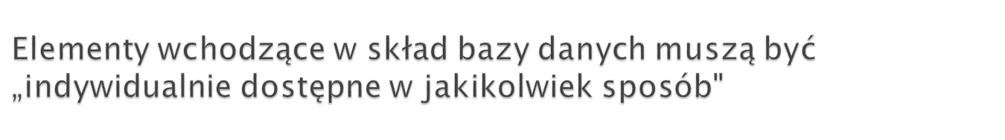
Możliwość dotarcia przez odbiorcę do określonego elementu zbioru i zapoznania się z nim bez konieczności przeglądania całej zawartości zbioru lub znacznej jego części.
Ale nie koniecznie istnienie dostępności „bezpośredniej" czy „całkowitej”; ten pierwszy warunek będzie spełniony również wtedy kiedy znalezienie przez odbiorcę określonej informacji wymagać będzie dodatkowych działań takich jak posłużenie się skorowidzem, indeksem czy katalogiem.

Slide 11

Przesłanka powstania ochrony na podstawie ustawy o ochronie baz danych - można upatrywać odpowiednika elementu twórczości z prawa autorskiego - na stworzenie, weryfikację lub prezentację bazy danych.
Pojęcie to jest rozumiane szeroko - składa się nań nie tylko wkład finansowy, ale i praca ludzka, wkład techniczny czy organizacyjny; nie bez znaczenia też jest charakter i motywacja podmiotu tworzącego bazę danych i ponoszącego w związku z tym kosztu.

Slide 12
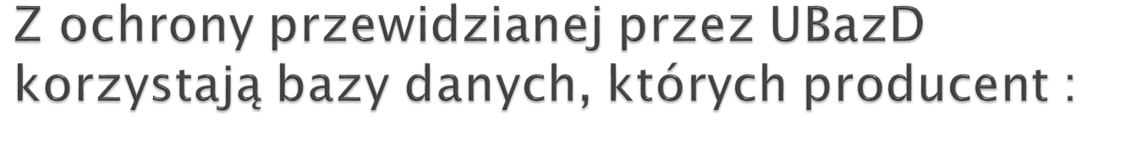
- jest obywatelem państwa członkowskiego UE lub państw Europejskiego Porozumienia o Wolnym Handlu (EFTA) - stron umowy o Europejskim Obszarze Gospodarczym lub ma miejsce stałego pobytu na tym terytorium,
- jest osobą prawną założoną zgodnie z prawem tych państw; jeżeli producent posiada tam tylko siedzibę - jego działalność musi być istotnie i trwale związana z gospodarką tego państwa,
- ochrona wynika z umów międzynarodowych, na zasadach i w zakresie w nich określonych,
- producent jest podmiotem niewymienionym w pkt 1-4 i jest przedsiębiorcą w rozumieniu ustawy polskiego prawa.

Slide 13

Pobieranie danych - stałe lub czasowe przejęcie lub przeniesienie całości lub istotnej, co do jakości lub ilości, części zawartości bazy danych na inny nośnik, bez względu na sposób lub formę tego przejęcia lub przeniesienia; wypożyczenie baz danych nie stanowi pobierania lub wtórnego ich wykorzystania (art. 2 ust. 1 pkt. 2/ w zw. z art. 3 UBazD).
Wtórne wykorzystanie oznacza publiczne udostępnienie bazy danych w dowolnej formie, a w szczególności poprzez rozpowszechnianie, bezpośrednie przekazywanie lub najem (art. 2 ust. 1 pkt. 3/ w zw. z art. 3 UBazD).

Slide 14

Prawa do baz danych niebędących utworami nabywa ich producent, jest to wyłączne i zbywalne prawo pobierania danych i wtórnego ich wykorzystania w całości lub w istotnej części, co do jakości lub ilości (art. 6 ust. 1 UBazD).
Wyłącznie prawo majątkowe o charakterze „własnościowym”, a dodatkowo – ograniczone czasowo.
Czas trwania ochrony bazy danych liczy się od jej sporządzenia przez okres piętnastu lat następujących po roku, w którym baza danych została sporządzona; jeżeli w okresie tym, baza danych została w jakikolwiek sposób udostępniona publicznie, okres jej ochrony wygasa z upływem piętnastu lat następujących po roku, w którym doszło do jej udostępnienia po raz pierwszy.
W przypadku jakiejkolwiek istotnej zmiany treści bazy danych, co do jakości lub ilości, w tym jej uzupełnienia, zmiany lub usunięcia jej części, mających znamiona nowego istotnego, co do jakości lub ilości, nakładu, okres jej ochrony liczy się odrębnie.

Slide 15

Producent bazy danych udostępnionej publicznie w jakikolwiek sposób nie może zabronić użytkownikowi korzystającemu zgodnie z prawem z takiej bazy danych, pobierania lub wtórnego wykorzystania w jakimkolwiek celu nieistotnej, co do jakości lub ilości, części jej zawartości.
Jeżeli użytkownik korzystający zgodnie z prawem z bazy danych jest uprawniony do pobierania lub wtórnego wykorzystania jedynie części bazy danych, zasada ta dotyczy tylko tej części (art. 7 ust. 1 i 2 UBazD).
Zasady te mają charakter bezwzględnie wiążący (ius cogens)
Ponadto korzystanie z baz danych, w takich okolicznościach nie może naruszać normalnego korzystania z baz danych lub godzić w słuszne interesy producenta baz danych (por. art. 35 PrAut).

Slide 16
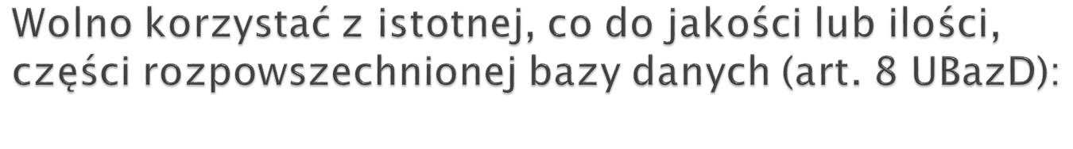
- do własnego użytku osobistego, ale tylko z zawartości nieelektronicznej bazy danych,
- w charakterze ilustracji, w celach dydaktycznych lub badawczych, ze wskazaniem źródła, jeżeli takie korzystanie jest uzasadnione niekomercyjnym celem, dla którego wykorzystano bazę,
- do celów bezpieczeństwa wewnętrznego, postępowania sądowego lub administracyjnego.
Nie jest dozwolone powtarzające się i systematyczne pobieranie lub wtórne wykorzystanie sprzeczne z normalnym korzystaniem i powodujące nieusprawiedliwione naruszenie słusznych interesów producenta.

Slide 17

Pierwsza sprzedaż kopii bazy danych w państwach członkowskich UE lub państwach EFTA i stron umowy o Europejskim Obszarze Gospodarczym przez uprawnionego lub za jego zgodą, wyczerpuje prawo do kontrolowania odsprzedaży tej kopii na ich terytorium.

Slide 18

Osoba fizyczna, prawna lub jednostka organizacyjna nieposiadająca osobowości prawnej, która ponosi ryzyko nakładu inwestycyjnego przy tworzeniu bazy danych (art. 2 ust. 1 pkt. 4/).
Domniemywa się, że producentem jest osoba, której nazwisko lub firmę (nazwę) w tym charakterze uwidoczniono na egzemplarzach bazy danych lub której nazwisko lub firmę (nazwę) podano do publicznej wiadomości w jakikolwiek inny sposób w związku z rozpowszechnieniem bazy danych (art. 6 ust. 2 UBazD).

Slide 19
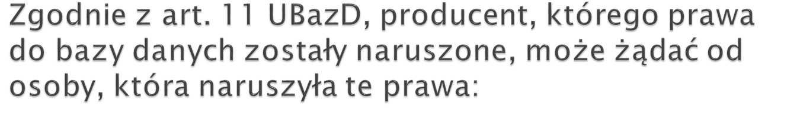
zaniechania naruszania;
usunięcia skutków naruszenia;
naprawienia wyrządzonej szkody: a) na zasadach ogólnych albo b) poprzez zapłatę sumy pieniężnej w wysokości odpowiadającej dwukrotności, a w przypadku gdy naruszenie jest zawinione - trzykrotności stosownego wynagrodzenia, które w chwili jego dochodzenia byłoby należne tytułem udzielenia przez uprawnionego zgody na korzystanie z bazy danych;
wydania uzyskanych korzyści,
jednokrotnego albo wielokrotnego ogłoszenia w prasie oświadczenia odpowiedniej treści i w odpowiedniej formie lub podania do publicznej wiadomości części albo całości orzeczenia sądu wydanego w rozpatrywanej sprawie, w sposób i w zakresie określonym przez sąd.

Slide 20

sąd może nakazać osobie, która naruszyła prawa do bazy danych, na jej wniosek i za zgodą producenta, w przypadku gdy naruszenie jest niezawinione, zapłatę stosownej sumy pieniężnej na rzecz producenta, jeżeli zaniechanie naruszania lub usunięcie skutków naruszenia byłoby dla osoby naruszającej niewspółmiernie dotkliwe,
na wniosek producenta, którego prawa zostały naruszone, sąd orzeka o bezprawnie wytworzonych przedmiotach oraz środkach i materiałach użytych do ich wytworzenia, w szczególności może orzec o ich wycofaniu z obrotu, przyznaniu producentowi na poczet należnego odszkodowania lub zniszczeniu (sąd uwzględnia wagę naruszenia oraz interesy osób trzecich; domniemywa się, że środki i materiały, o których tu mowa są własnością osoby, która naruszyła prawa do bazy danych).

Slide 21
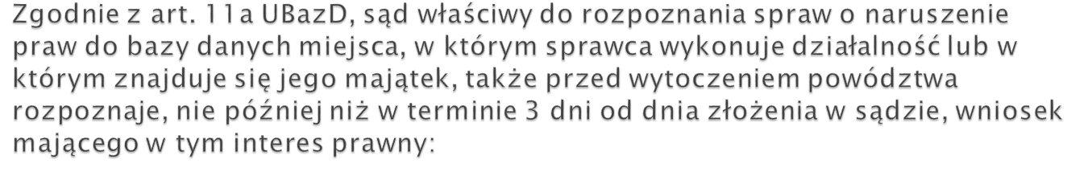
o zabezpieczenie dowodów oraz o zabezpieczenie związanych z nimi roszczeń;
o zobowiązanie naruszającego prawa do bazy danych do udzielenia informacji i udostępnienia określonej przez sąd dokumentacji mającej znaczenie dla roszczeń wskazanych powyżej;
o zobowiązanie innej niż naruszający osoby do udzielenia informacji, które mają znaczenie dla tych roszczeń, o pochodzeniu, sieciach dystrybucji, ilości i cenie towarów lub usług naruszających prawa do bazy danych, jeżeli stwierdzono, że posiada ona towary naruszające prawa do bazy danych, lub stwierdzono, że korzysta ona z usług naruszających prawa do bazy danych, lub stwierdzono, że świadczy ona usługi wykorzystywane w działaniach naruszających prawa do bazy danych, lub została przez jedną z tych osób wskazana jako uczestnicząca w produkcji, wytwarzaniu lub dystrybucji towarów lub świadczeniu usług naruszających prawa do bazy danych, a powyższe działania mają na celu uzyskanie bezpośrednio lub pośrednio zysku lub innej korzyści ekonomicznej, przy czym nie obejmuje to działań konsumentów będących w dobrej wierze.

Slide 22
Od obowiązków, o którym tu mowa, może uchylić się ten, kto według przepisów KPC mógłby jako świadek odmówić zeznań lub odpowiedzi na zadane mu pytanie.
Sąd, dopuszczając dowód lub rozpoznając powyższej wymienione wnioski, zapewnia zachowanie tajemnicy przedsiębiorcy i innych tajemnic ustawowo chronionych, a w uzasadnionych przypadkach sąd może uzależnić wydanie postanowienia o zabezpieczeniu dowodów, od złożenia kaucji.
Zażalenia na postanowienia sądu tych w sprawach, sąd rozpoznaje w terminie 7 dni. Do zabezpieczenia dowodów stosuje się odpowiednio art. 733, art. 742 i art. 744-746 KPC.
Ochrona karnoprawna baz danych wynika z uregulowania art. 12 UBazD.

Slide 23


